Slide 1
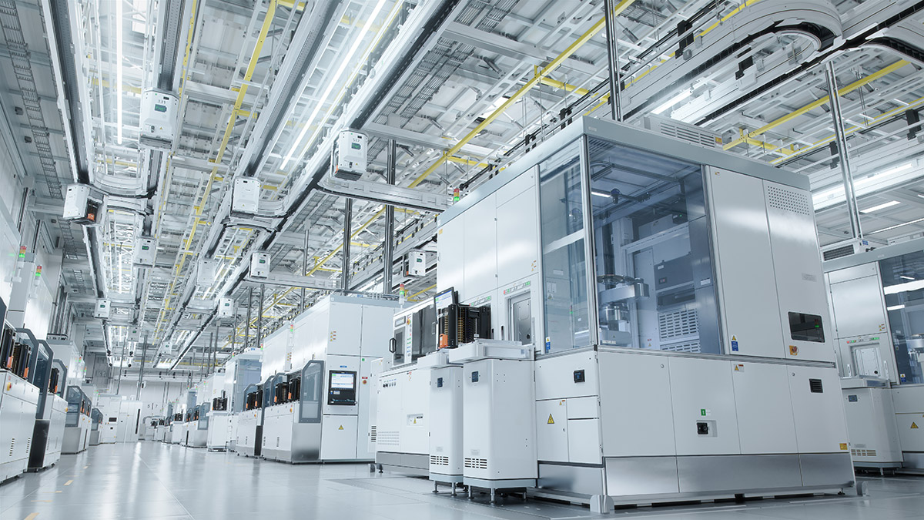
忙しい現場で、最短で成果を出す
AutoML × ClearML
（半導体製造装置・プロセス向け）
「モデル作り」より先に、
“再現性のある実験の型”を手に入れる
Notes:
[Sources] - Background photo: Swagelok Northern California (semiconductor fab equipment) https://northerncal.swagelok.com/semiconductor-fab-equipment-snc [/Sources]

Slide 2
なぜ「分析が回らない」のか（現場のボトルネック）
データはある。時間がない。だから“再現性”が積み上がらない
装置ログ/センサー/検査/レシピ… 解析以前に「作業の型」が欠けると、毎回ゼロからになりがち
① 実験が再現できない
② モデル選定が重い
・誰が、どのデータで、どの設定で回したかが残らない
・結果の比較ができず、議論が感覚に寄る
・線形/木/GBDT…どれが効くか分からない
・チューニングの学習コストが高い
③ データ前処理が属人化
④ 業務に繋がらない
・欠損/外れ値/リーク/分割の作法が統一されない
・工程が変わるたびに作り直し
・精度が出ても「次に何をするか」が決まらない
・設計/制御/保守の判断に落ちない
automllib + ClearML（半導体製造エンジニア向け）
2
Notes:
[Sources] - (No external sources; slide reflects common workflow bottlenecks in engineering analytics.) [/Sources]

Slide 3
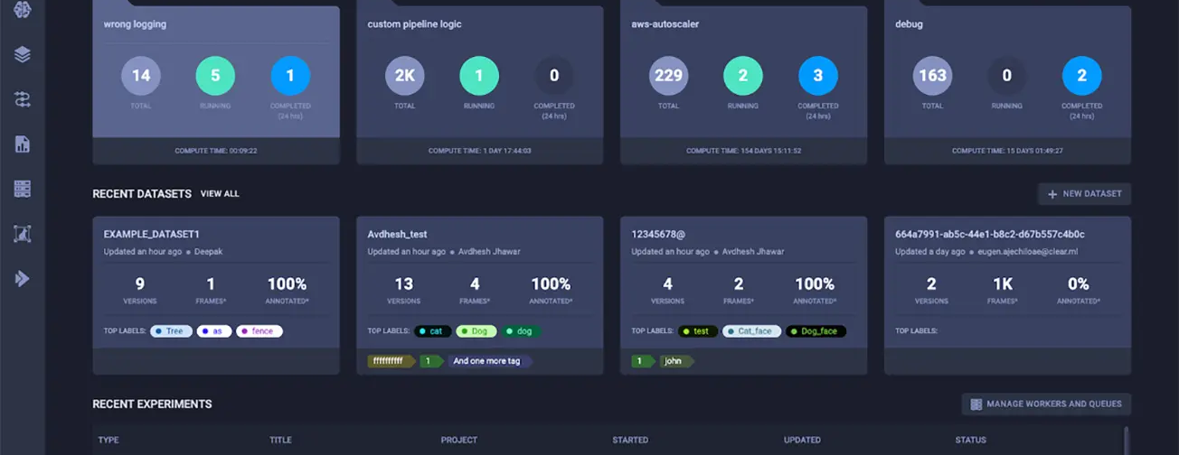
このリポジトリの意義（ユーザー視点）
狙い：分析を「個人技」から「再利用できる型」へ
本コードベースは、表形式データ（装置ログ/工程条件/検査集計）を前提に、
学習〜評価〜推論を“設定駆動”で回せるようにして、現場の試行錯誤を短縮します。
1
AutoMLで最短探索
2
ClearMLで再現性
3
現場で“使える出力”
・モデル候補を横並び比較
・チューニングを自動化
・「まず当たる」から開始
・コード/データ/環境/指標を自動記録
・比較/共有がUIで完結
・夜間キューで回せる
・因子候補（重要度）
・予測/ランキング
・条件最適化の“当たり”
→設計/制御/保守に接続
automllib + ClearML（半導体製造エンジニア向け）
3
Notes:
[Sources] - ClearML marketing image (projects): https://clear.ml/ (image asset: clearml-projects.webp) [/Sources]

Slide 4
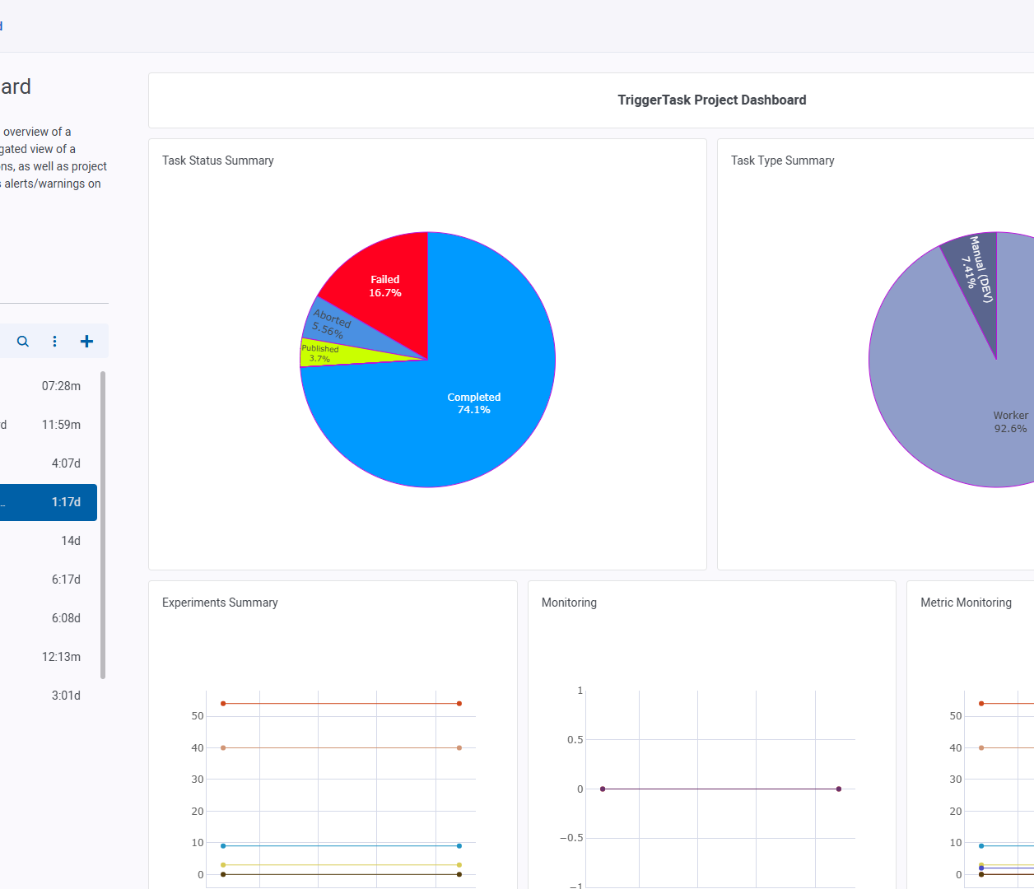
ClearML連携：ここが本質（忙しいエンジニアほど効く）
ClearMLがやること＝「実験の証拠」を自動で残す
現場で嬉しいポイント
パラメータ・コード・環境・指標を自動ログ（再現・監査が容易）
モデル/データのバージョンを紐づけて共有（属人化を防ぐ）
キュー & エージェントで夜間/別マシン実行（PCを占有しない）
パイプライン実行で「前処理→学習→評価」が一貫（抜け漏れ防止）
“結果”だけでなく「どうやって得たか」が残る → 技術議論が前に進む
例：ClearMLのダッシュボード（実験/指標の集約表示）
automllib + ClearML（半導体製造エンジニア向け）
4
Notes:
[Sources] - ClearML auto-logging overview: https://clear.ml/docs/latest/docs/getting_started/auto_log_exp/ - ClearML Agent (queues/remote execution): https://clear.ml/docs/latest/docs/clearml_agent/ - ClearML pipelines overview (pipeline run UI): https://clear.ml/docs/latest/docs/pipelines/ - Dashboard screenshot: https://clear.ml/docs/latest/docs/webapp/applications/apps_dashboard/ [/Sources]

Slide 5
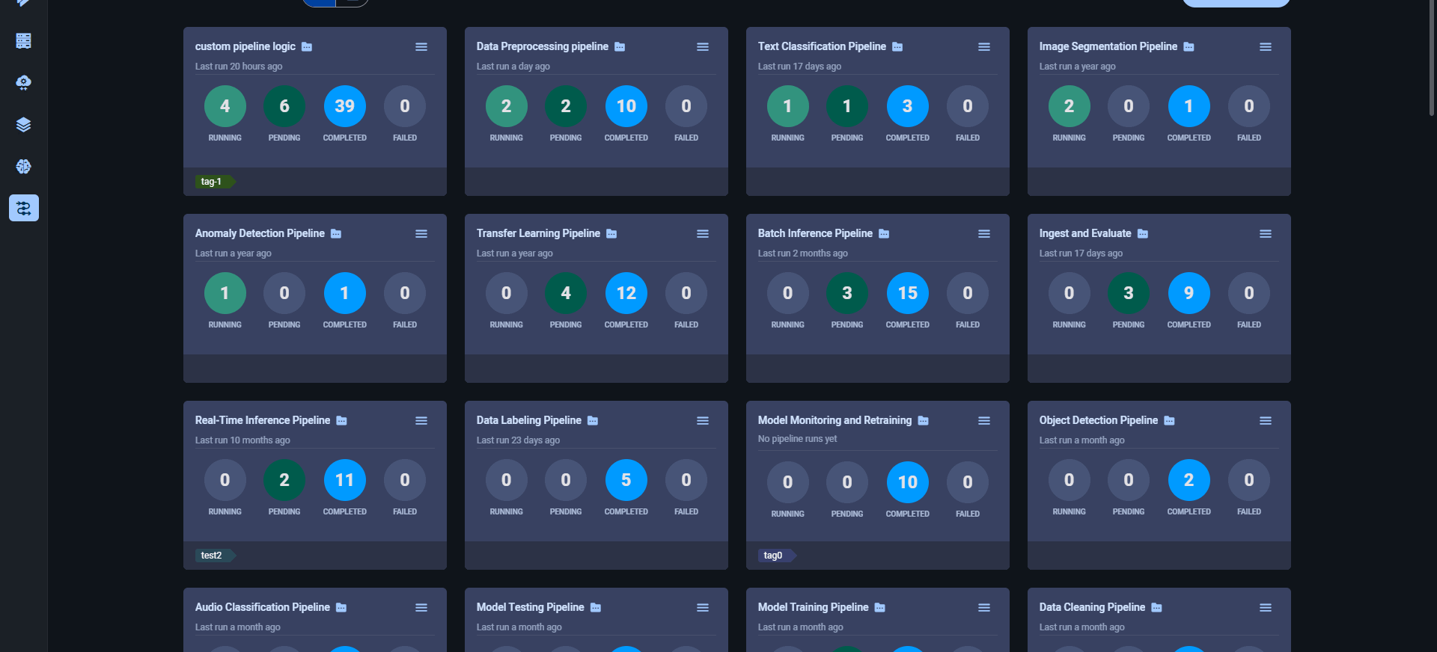
パイプライン：分析の「型」を固定し、品質を上げる
一気通貫の流れ（データ → 前処理 → 学習/比較 → 推論/最適化）
データ
(ログ/検査)
前処理
(欠損/外れ値)
学習
(候補を一括)
比較・選定
(指標/説明)
推論/最適化
(What-if)
ClearMLに残るもの（＝次の議論の材料）
データの版 (Dataset)
前処理条件
分割条件
モデル種 & パラメータ
学習ログ/指標
比較結果
推論結果
因子候補 (重要度)
成果物 (モデル)
automllib + ClearML（半導体製造エンジニア向け）
5
Notes:
[Sources] - ClearML Pipelines overview (controller task + run UI): https://clear.ml/docs/latest/docs/pipelines/ - PipelineController reference: https://clear.ml/docs/latest/docs/references/sdk/automation_controller_pipelinecontroller/ - Pipeline illustration image (from ClearML docs): https://github.com/clearml/clearml/blob/master/docs/pipelines.gif [/Sources]

Slide 6
モデル群の考え方（表形式データの定石を一気に試す）
モデル選定は「宗教」ではなく、候補を同一条件で並べる
工程・装置データは “表形式” が多い。だから、強い選択肢を最初から揃えておくのが最短。
データ量
現場での使い分け（例）
多
・因子を説明したい：線形/木で当たりを付ける
・精度が欲しい：
GBDTでベースラインを作る
・データが少ない/複雑：
TabPFN等も候補（条件次第）
・説明性と精度の両立：
TabNetなど（特徴の選択を可視化）
線形/正則化
（因子の説明に強い）
木/ランダムフォレスト
（頑健・外れ値に強い）
GBDT（XGBoost/LightGBM等）
（表形式の王道）
深層 tabular
（TabNet/TabPFN等）
重要：比較は必ず同一分割/同一前処理で。
“モデルの差”を公平に見る
少
関係の複雑さ →
automllib + ClearML（半導体製造エンジニア向け）
6
Notes:
[Sources] - TabNet paper (interpretable tabular deep learning): https://arxiv.org/abs/1908.07442 - TabPFN (tabular foundation model) overview in Nature: https://www.nature.com/articles/s41586-024-08328-6 [/Sources]

Slide 7
前処理・特徴量：装置データで“やらかしやすい”ところを守る
精度以前に「評価が正しい」状態を作る
ここが崩れると、精度が良く見えても現場で再現しません。パイプライン化の価値はここにあります。
よくある落とし穴（半導体データ特有）
パイプラインで担保すること
欠損：装置状態/ログ欠落を「意味のある欠損」として扱う
外れ値：異常/メンテ直後/切替直後の点をどう扱うか
リーク：未来情報（検査後のフラグ等）が混入していないか
分割：同一Lot/同一装置/同一レシピがtrain/testを跨がない
集約：時系列ログは“どの窓で要約するか”が勝負
同一の前処理・同一の分割で、モデルだけ差し替えて比較
評価指標とログを統一（議論の土台を固定）
成果物（モデル/前処理器）を一緒に保存して推論に直結
失敗した実験も履歴として残す（再発防止）
例：設定で固定する項目（概念）
- target: 目的変数
- split: Lot/Tool単位の分割
- preprocess: 欠損/外れ値/スケール
- models: 候補群 + 探索条件
ポイント：前処理と分割の“設定”を必ず保存 → 次の実験・他者が再現できる
automllib + ClearML（半導体製造エンジニア向け）
7
Notes:
[Sources] - (No external sources; content describes general evaluation pitfalls and how pipeline standardization mitigates them.) [/Sources]

Slide 8
業務課題 × 出力（“何が得られるか”を先に固定する）
モデルは手段。出力を業務の判断に繋げる
同じ学習でも「どう使うか」で必要な出力が変わります。先に“使い所”を決めるのが成功の近道。
業務課題
代表出力（例）
意思決定への落とし込み
装置異常要因分析
(RCA)
・異常/正常の判別
・特徴量重要度（因子候補）
・条件別の誤検知/漏れ
・確認すべきセンサー/サブシステムを絞る
・再現試験（DOE）設計の優先度にする
歩留まり/特性予測
・歩留まり/特性の回帰
・寄与の大きい工程条件
・しきい値超過の確率
・工程変更のリスク見積り
・管理項目の追加/監視強化の根拠
レシピ最適化
(条件探索)
・What-if予測
・パラメータ探索（目的最大化/制約）
・実験点の候補提示（探索の当たり）
・制御範囲/設計マージンの検討
設備保守/予兆
・異常確率の時系列
・しきい値到達の予測
・アラートの説明
・交換/清掃のタイミング決定
・部品・工数の先回り手配
automllib + ClearML（半導体製造エンジニア向け）
8
Notes:
[Sources] - (No external sources; mapping is based on common semiconductor manufacturing analytics use cases.) [/Sources]

Slide 9
推論結果を「意思決定」に変える（運用の型）
3つの使い方：RCA / 推奨 / 監視
同じ予測でも、活用形が違うと必要な運用が変わる。ClearMLで“成果物の管理”まで揃える。
① RCA（要因の当たり）
② 推奨（条件の当たり）
③ 監視（兆候の早期検知）
・重要度で候補を絞る
・再現試験/現物確認へ
アウトプット例
- Top因子ランキング
- 条件別誤差
- 例外ケースの抽出
・What-ifで候補点を生成
・DOEを“効率化”
アウトプット例
- 目的最大の条件
- 制約下の最適点
- 感度（どれが効く）
・スコア/確率の時系列
・しきい値/ルール設計
アウトプット例
- アラート
- 予兆の説明
- 再学習のトリガ
成果物管理（ClearML Model）で “使ったモデル” が追跡できる → 保守/監査/改善が楽
InputModel：推論/再学習で“同じモデル”を呼ぶ ｜ OutputModel：学習結果をモデルとして登録（タスクに紐づく）
automllib + ClearML（半導体製造エンジニア向け）
9
Notes:
[Sources] - ClearML InputModel reference: https://clear.ml/docs/latest/docs/references/sdk/model_inputmodel/ - ClearML OutputModel reference: https://clear.ml/docs/latest/docs/references/sdk/model_outputmodel/ - ClearML models fundamentals (models traceable to tasks): https://clear.ml/docs/latest/docs/fundamentals/models/ [/Sources]

Slide 10
導入のコツ（忙しい人向け）
最初の1週間で「使う価値」を証明する
30分 × 3回（最小のサイクル）
Day 1
Day 3
Day 5
小さく切る
AutoMLで当たりを出す
業務に接続する
・1工程/1装置/1指標に限定
・目的変数を1つ決める
・最小の特徴量で開始
・モデル候補を一括比較
・まずベースラインを確立
・失敗も履歴として残す
・因子候補をRCAへ
・What-ifで実験点を提案
・監視指標/アラート条件に落とす
次の一手：まずは「過去に原因が分かった異常」を題材に、モデル→因子候補→再現性のある議論 を回す
automllib + ClearML（半導体製造エンジニア向け）
10
Notes:
[Sources] - ClearML feature overview (logging, orchestration, data mgmt): https://clear.ml/docs/latest/ [/Sources]

